Slide 1
Knowledge Base System
プロジェクト概要 & 活用ガイド

Slide 2
プロジェクト・ビジョン
「埋もれた知を、現場の力に変える」
• 現場の経験値をデジタル資産として蓄積
• AIエージェントによる、マニュアルレスな知識検索
• プレミアムなUI/UXによる、使いたくなるシステムの実現

Slide 3
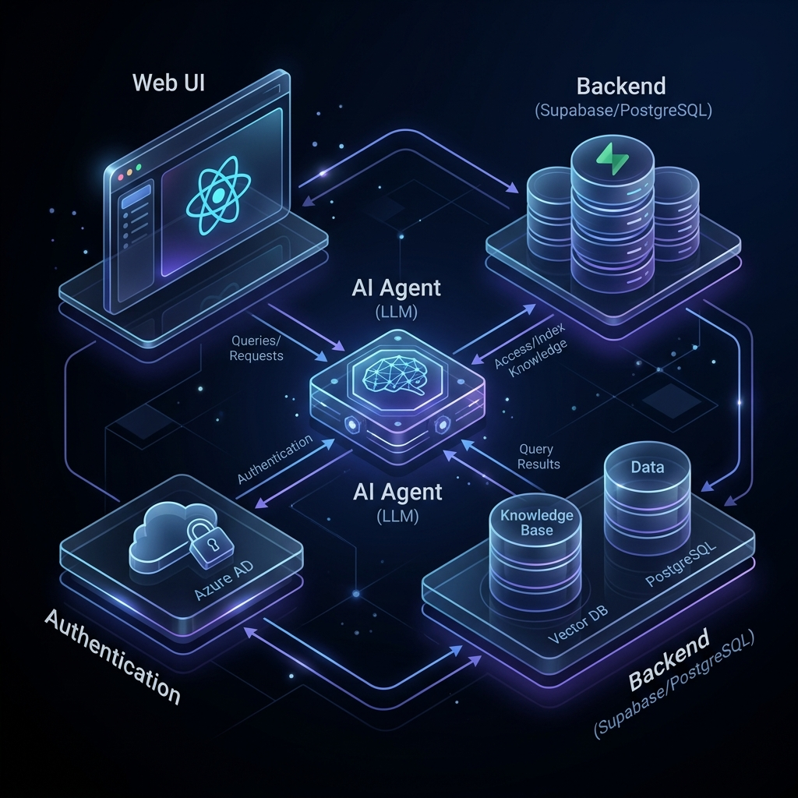
システム構成図

Slide 4
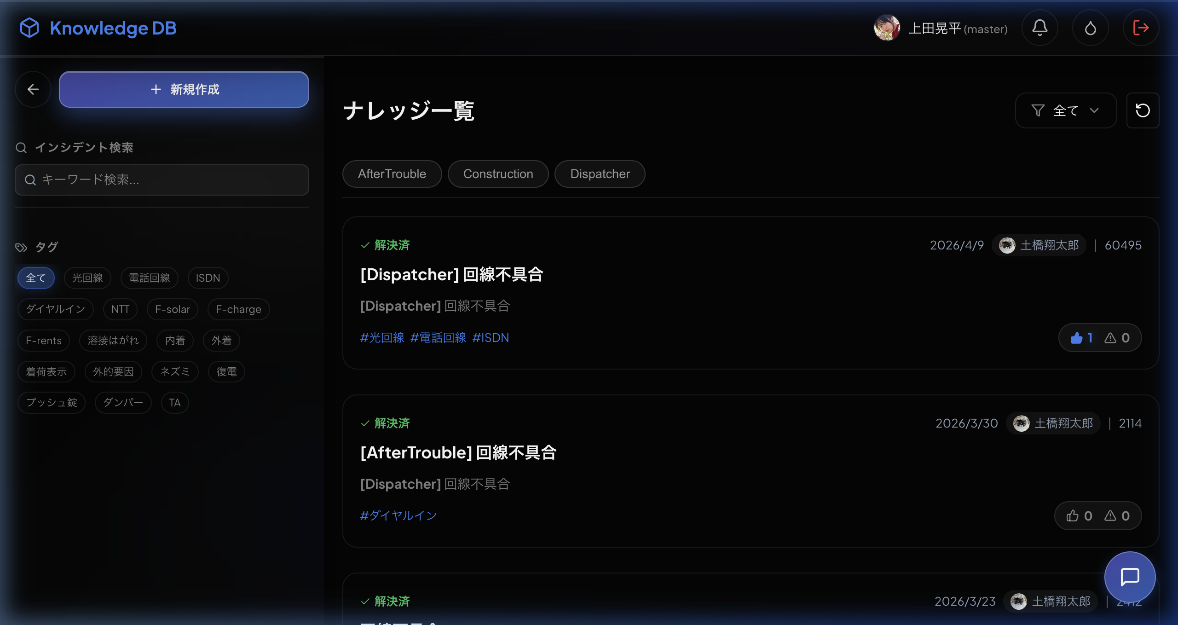
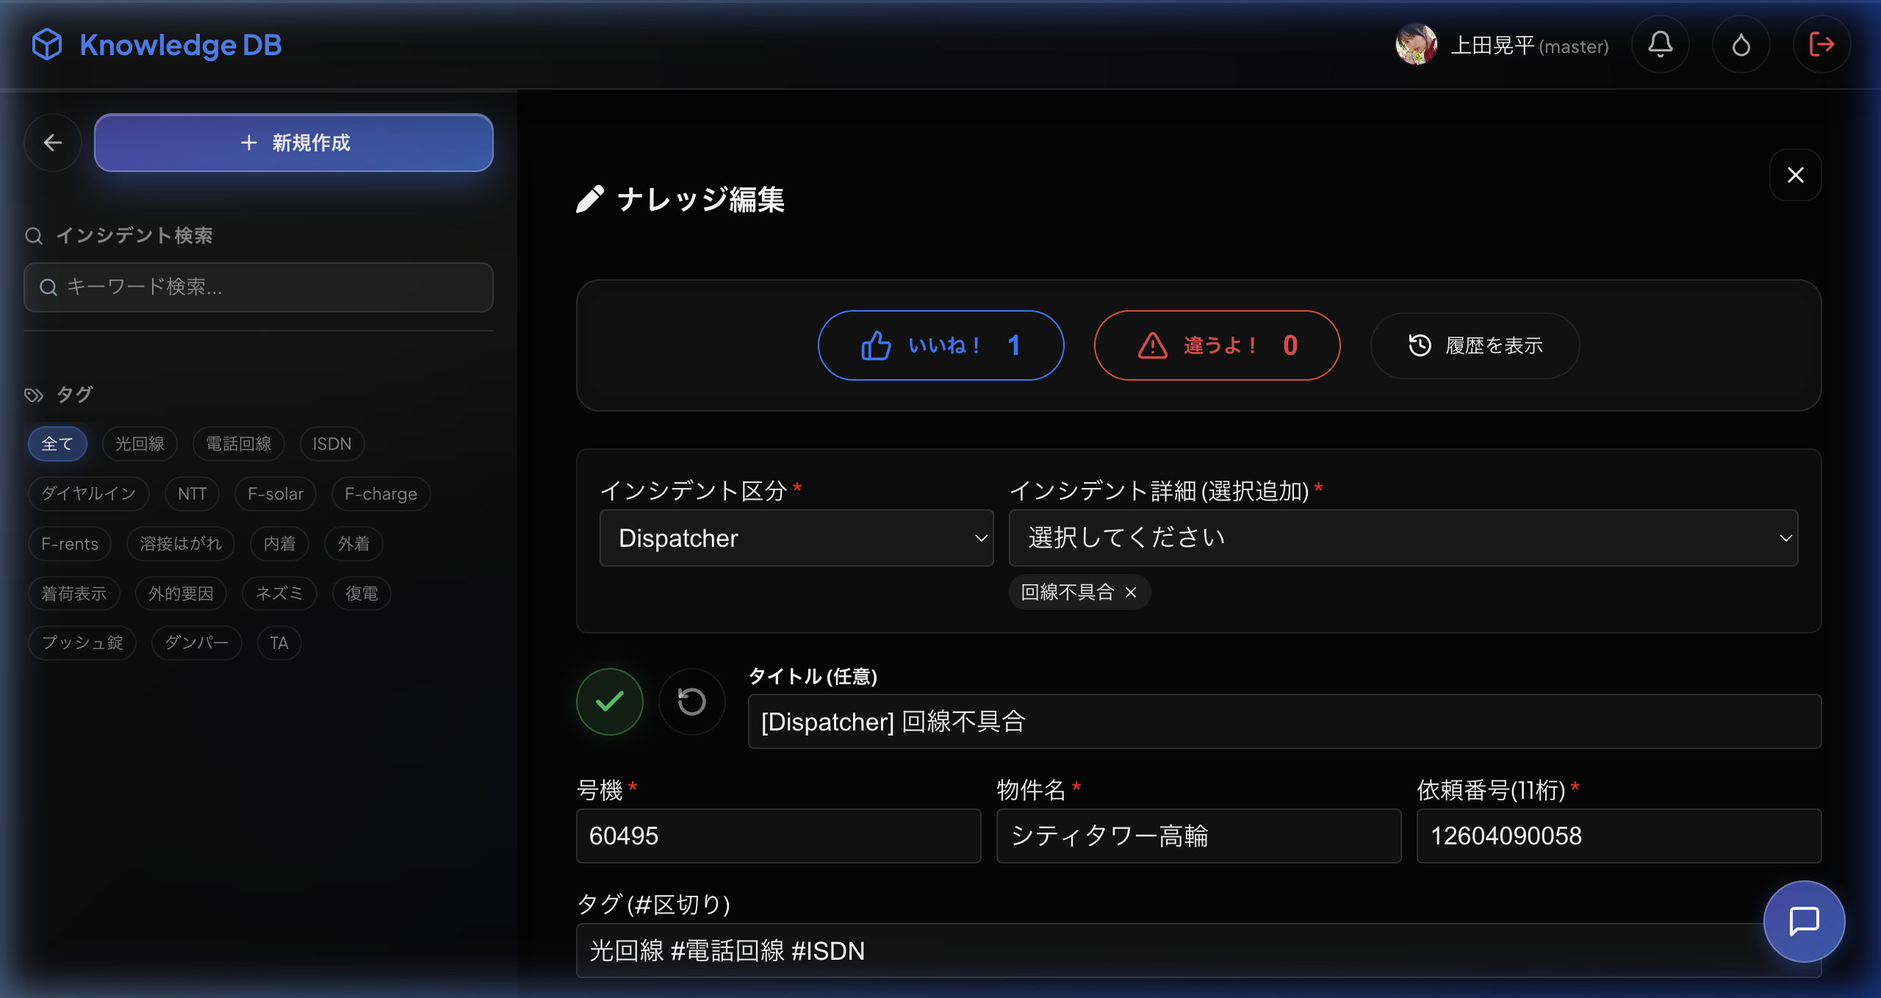
モダンなインターフェース
ナレッジ一覧
直感的なエディタ

Slide 5
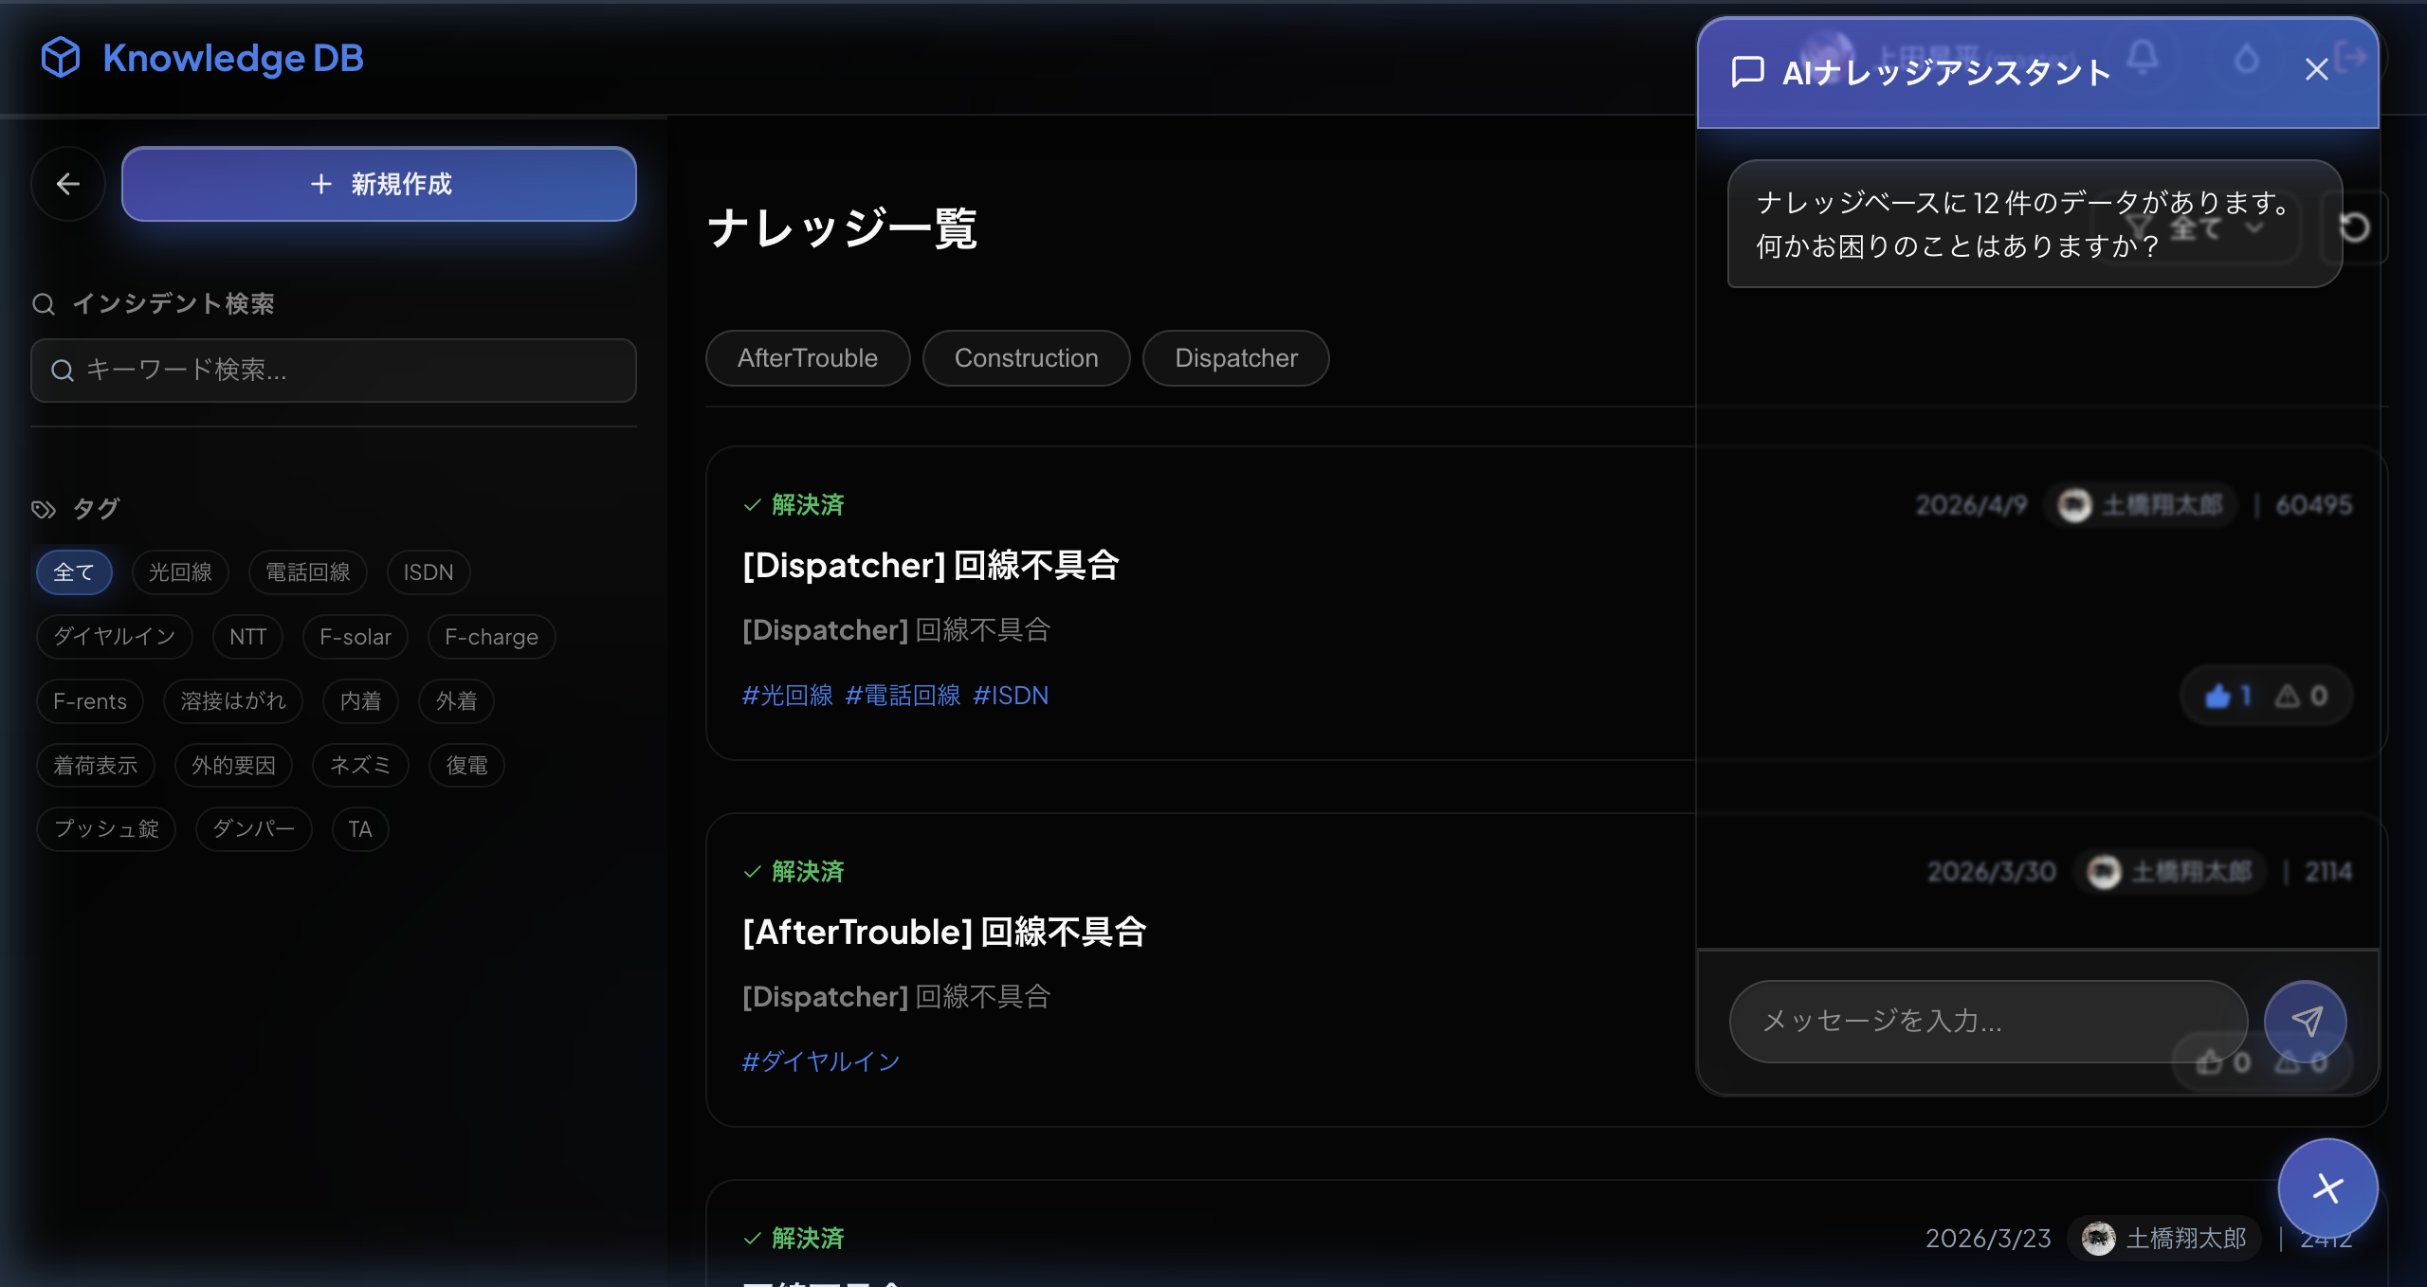
AIエージェントによる知的検索
自然言語による対話型検索
・「去年の不具合事例は？」
・「○○号機の点検手順を教えて」
AIが即座に答えを見つけ出し、
関連ドキュメントへ誘導します。

Slide 6
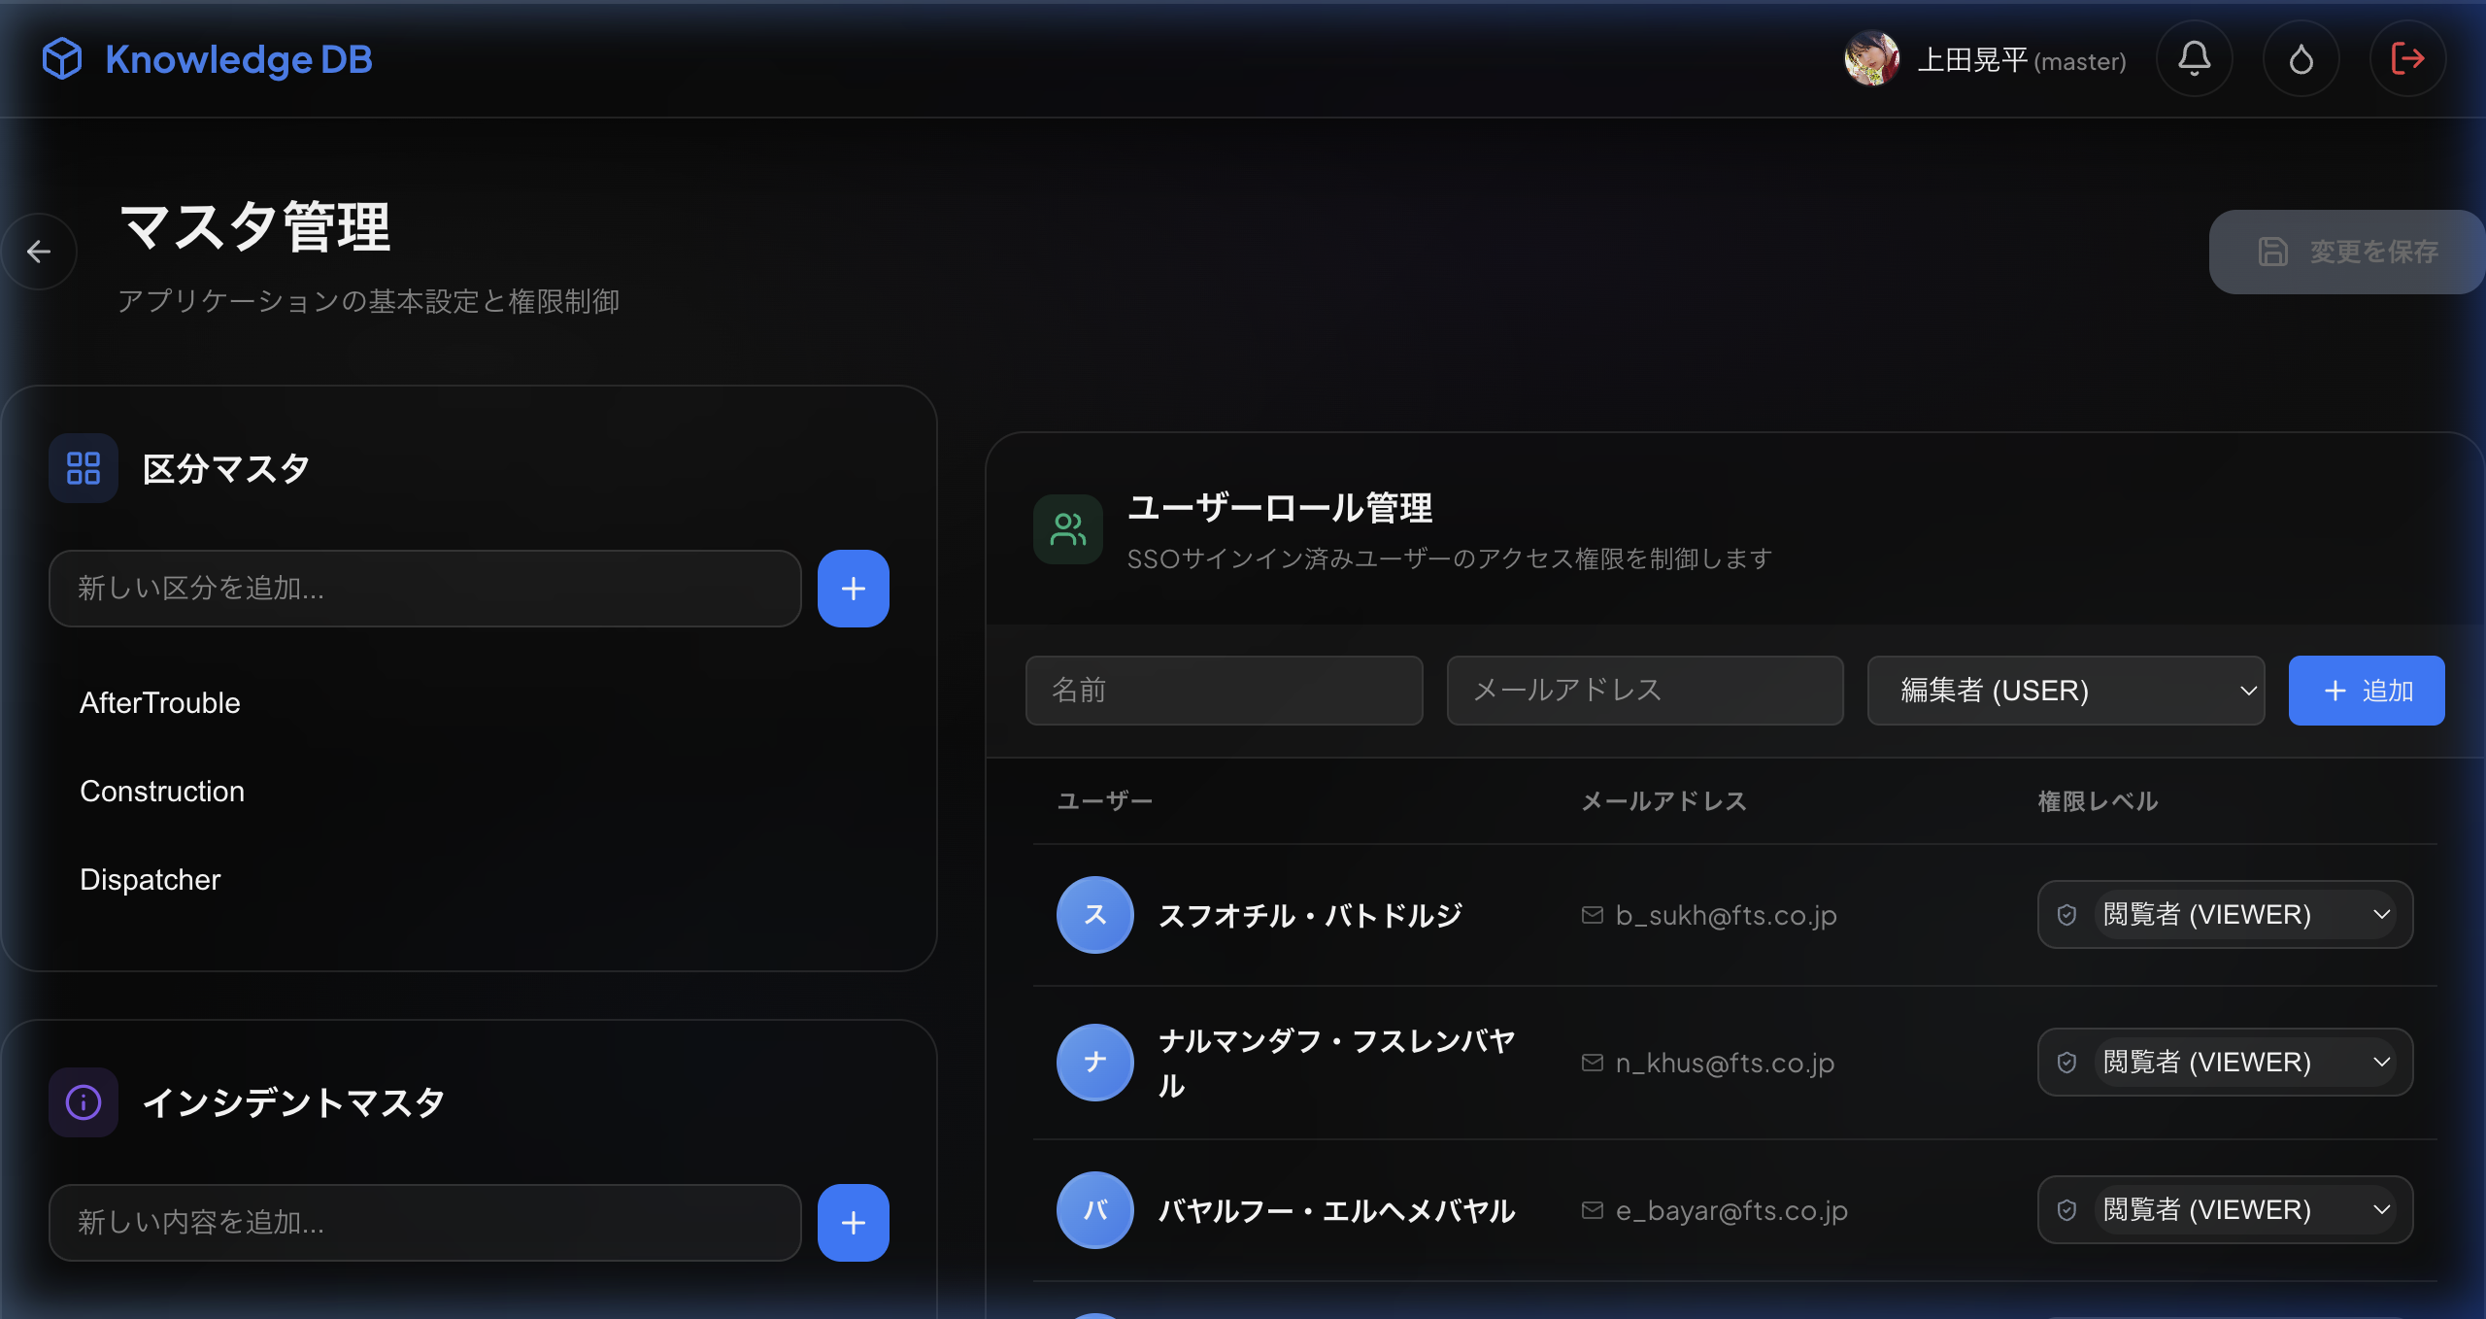
管理者機能 & コンプライアンス
統合された権限管理とマスタメンテ機能により、データガバナンスを確保します。

Slide 7
Thank You!

